Slide 1
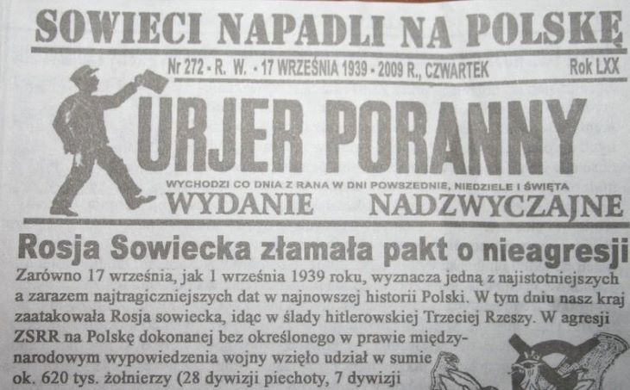
17 WRZEŚNIA 1939 R.

Slide 2
17 WRZEŚNIA 1939 R. ZWIĄZEK SOWIECKI ZBROJNIE ZAATAKOWAŁ POLSKĘ

Slide 3
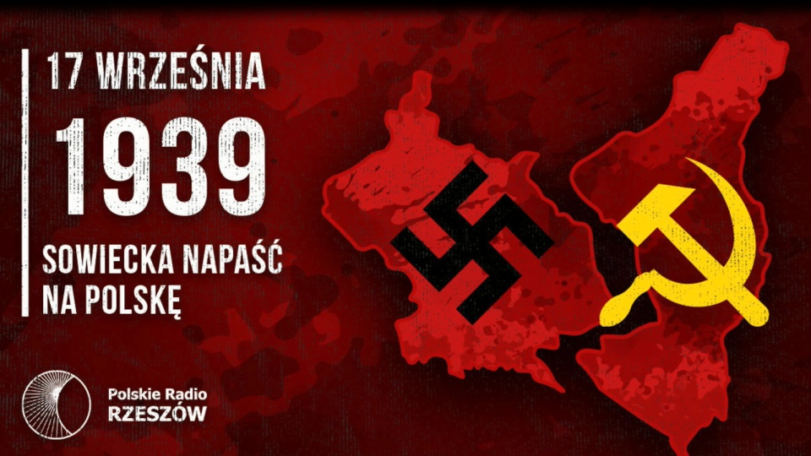
17 września 1939 r. około godziny czwartej nad ranem Związek Sowiecki zbrojnie zaatakował Polskę. W ten sposób Stalin wywiązał się z sierpniowego, tajnego porozumienia z Hitlerem (pakt Ribbentrop-Mołotow), które przewidywało wspólną agresję na Rzeczpospolitą, zajęcie i podział jej terytorium oraz faktyczną likwidację państwa polskiego. III Rzesza i ZSRS na przestrzeni nieco ponad 2 tygodni zapoczątkowały w ten sposób wybuch II wojny światowej.

Slide 4
Armia Czerwona uderzyła na Polskę na całej długości wschodniej granicy II RP (ponad 1400 km). Inwazję poprzedziło szczegółowe wywiadowcze rozpoznanie potencjału militarnego polskich sił wojskowych i przygotowanie zakrojonych na szeroką skalę aresztowań polskiej elity państwowej. Atak został przeprowadzony z ogromną siłą na dwóch frontach. Polakom zacięcie zmagającym się od 1 września z armią III Rzeszy został wbity nóż w plecy. Sytuację dodatkowo pogarszała dyrektywa Naczelnego Wodza marszałka Edwarda Rydza-Śmigłego o unikaniu walk z jednostkami ACz i wycofywaniu oddziałów WP do Rumunii i na Węgry.

Slide 5
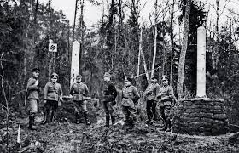
17 WRZEŚNIA 1939 R. W POLSCE ROZPOCZĘŁA SIĘ OKUPACJA SOWIECKA, KTÓRA W NIEDŁUGIM CZASIE DOPROWADZIŁA DO LUDOBÓJSTWA W KATYNIU I MASOWYCH DEPORTACJI POLAKÓW NA WSCHÓD.

Slide 6
POZA TYM TA DATA TO SYMBOLICZNY POCZĄTEK TRWAŁEJ UTRATY KRESÓW WSCHODNICH I POZBAWIENIA RZECZYPOSPOLITEJ NIEPODLEGŁOŚCI NA KILKADZIESIĄT NASTĘPNYCH LAT.

Slide 7
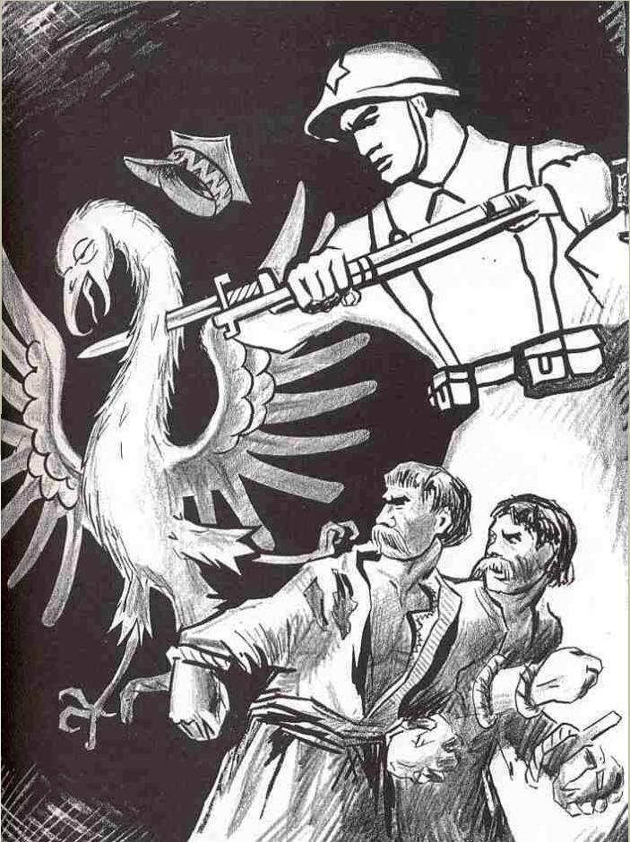
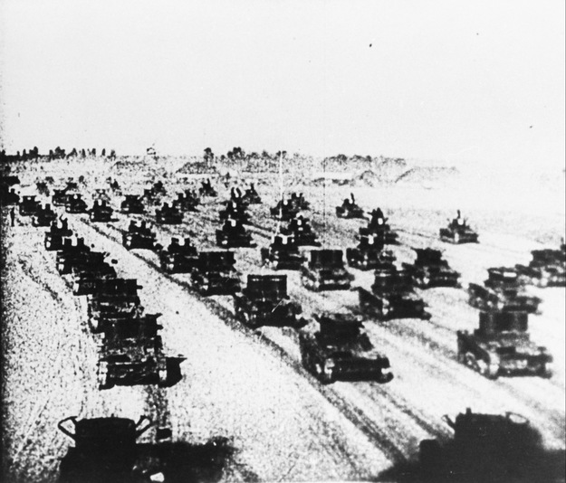

Slide 8
Dziękujemy za obejrzenie prezentacji, którą wykonały Anna Zubel i Nikola Sabat z klasy 2E.

